Slide 1
«Война и мир» ролевая дискуссия
«...мир не кровью, а дружбой
и любовью должны мы уберечь.»
Сакс Ганс

Slide 2
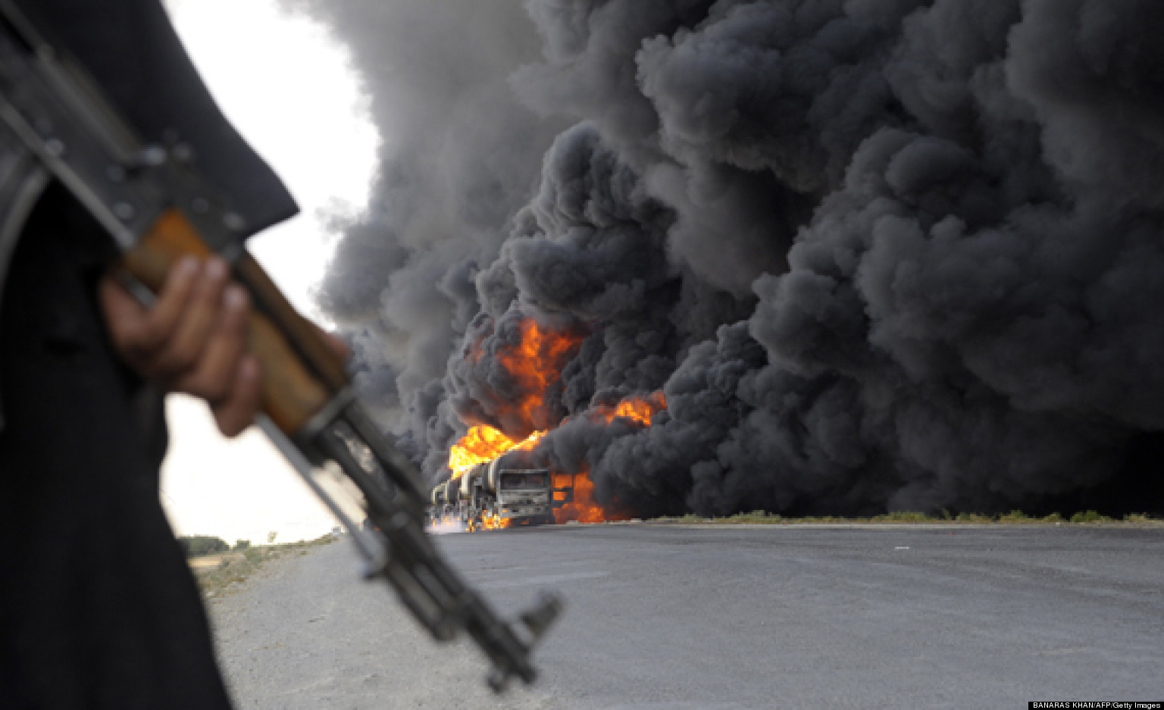
ЧТО ТАКОЕ ТЕРРОРИЗМ?
Терроризм «terror» переводится как «ужас» (устрашение смертными казнями, убийствами и всеми ужасами неистовства).

Slide 3
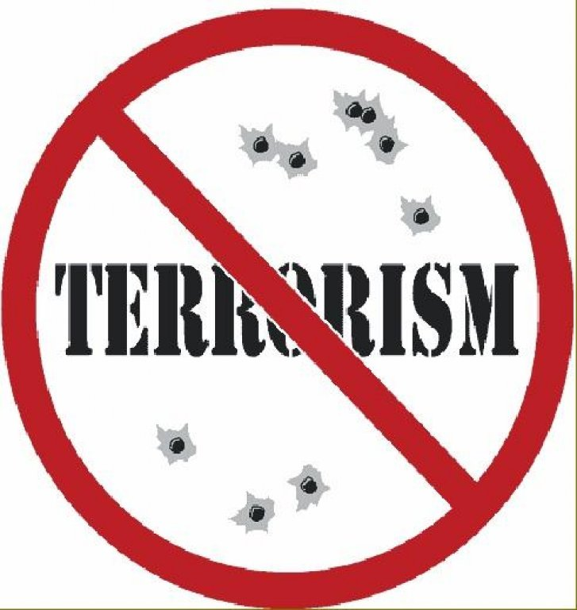
Федеральный закон № 35 «О противодействии терроризму»
Федеральный закон № 35 «О противодействии терроризму»
Федеральный закон № 35 «О противодействии терроризму»
Федеральный закон № 35 «О противодействии терроризму»
Террористический акт - совершение взрыва, поджога или иных действий, устрашающих население и создающих опасность гибели человека, причинения значительного имущественного ущерба

Slide 4
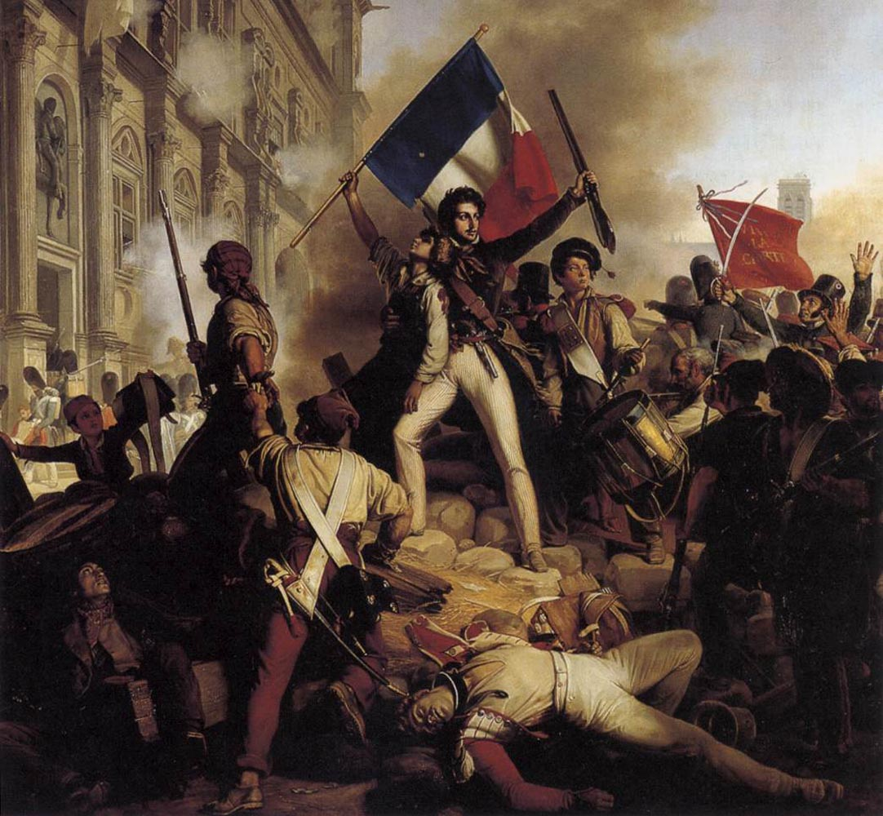
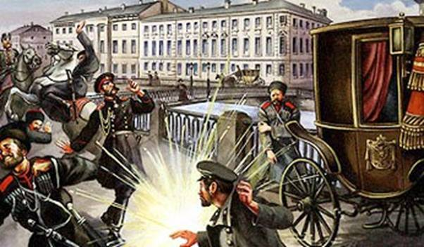
ИСТОРИЧЕСКАЯ
СПРАВКА
О ПОИСХОЖДЕНИИ
ТЕРРОРИЗМА

Slide 5
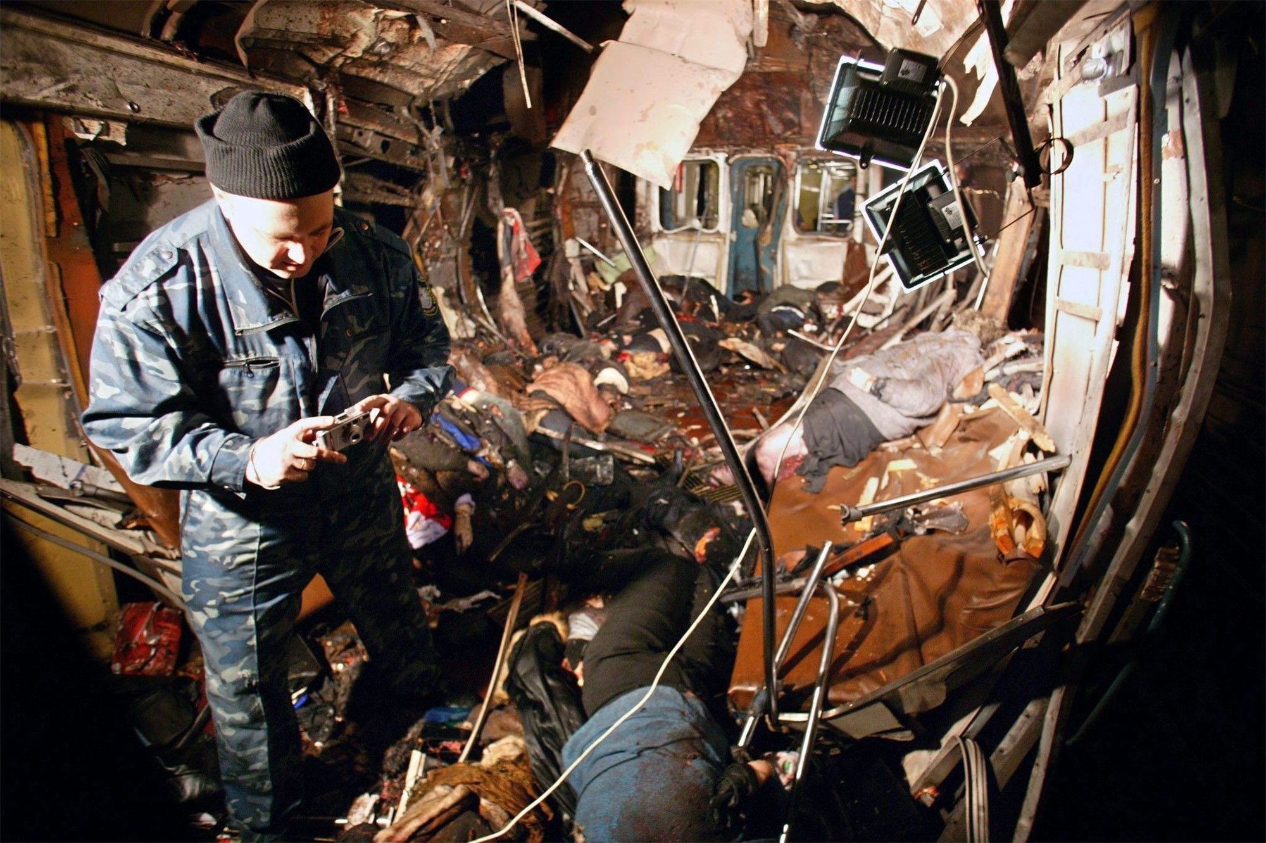
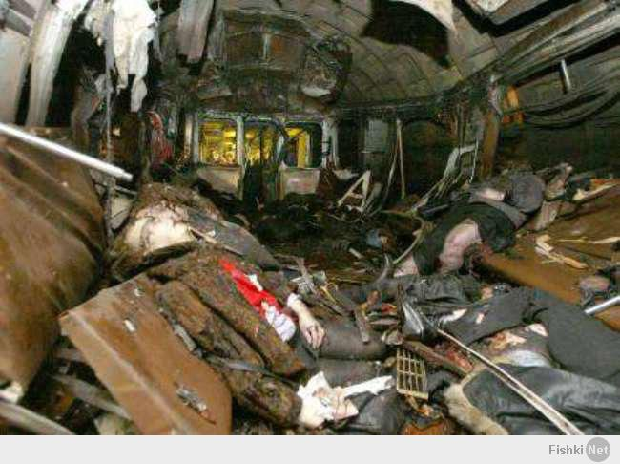
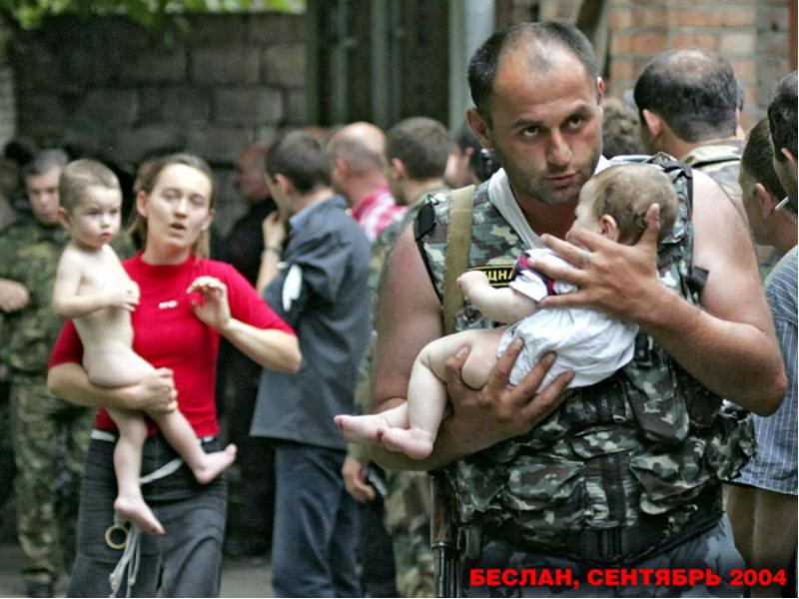
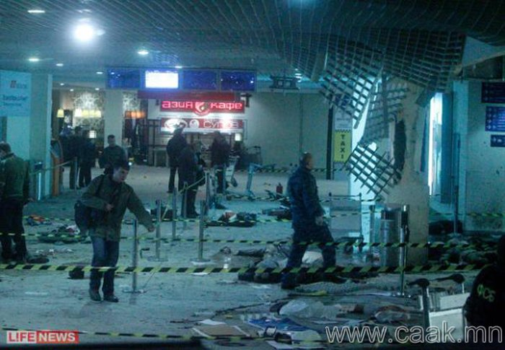
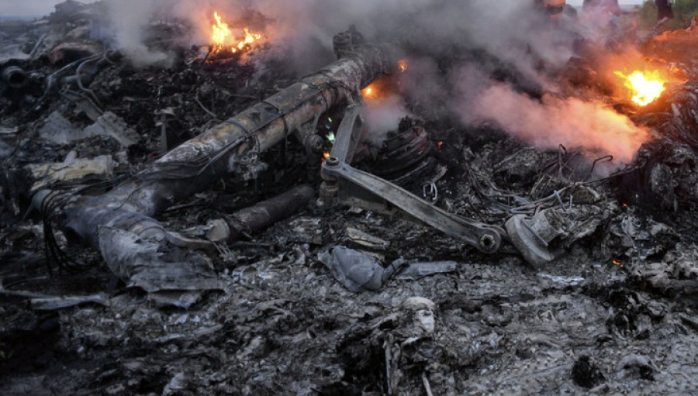
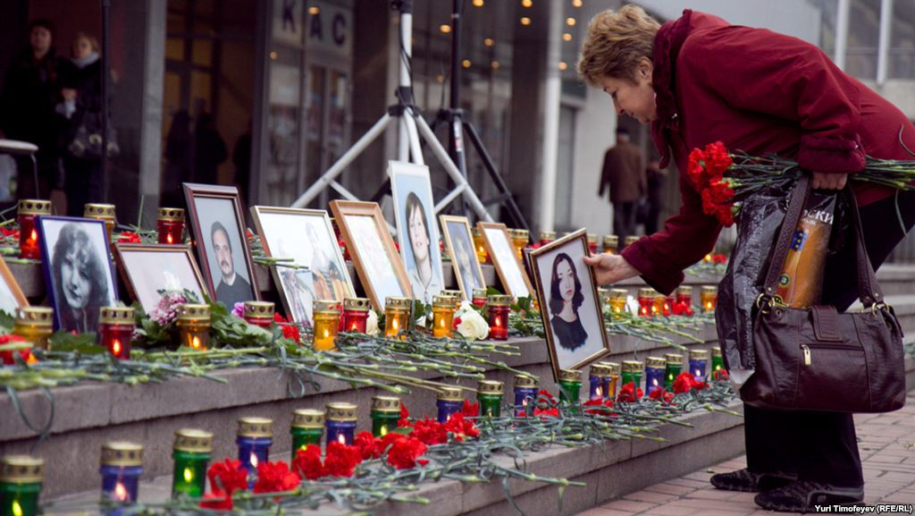
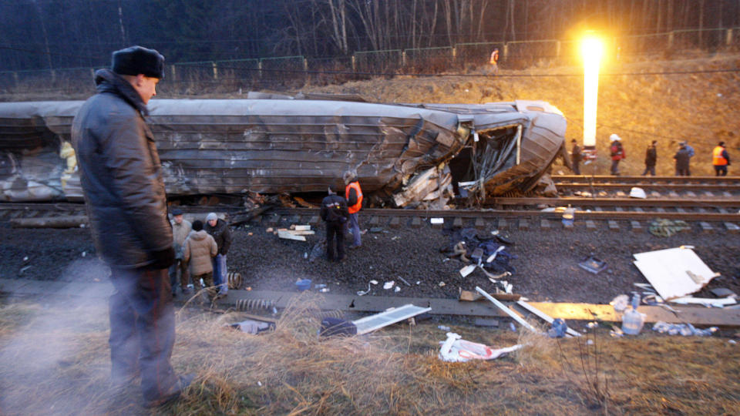
Самые крупные теракты в России за
последние 15 лет

Slide 7

Согласно Уголовному кодексу РФ
за террористическую деятельность
предусматривается наказание сроком от 10 лет
до 20 лет лишения свободы

Slide 8
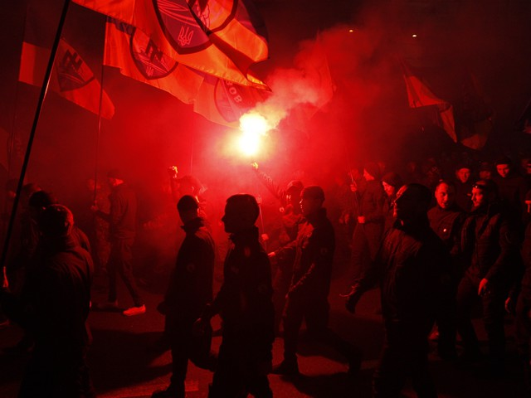
В настоящее время в Единый федеральный список организаций, в том числе иностранных и международных организаций, признанных судами Российской Федерации террористическими, включена 21 организация

Slide 9
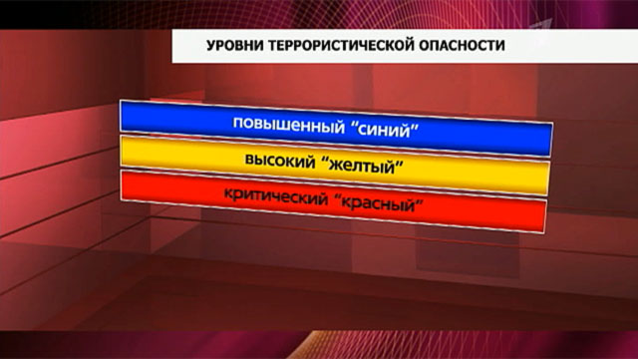
Указом Президента Российской Федерации от 14.06.2012
№ 851 утвержден Порядок установления уровней
террористической опасности.

Slide 10
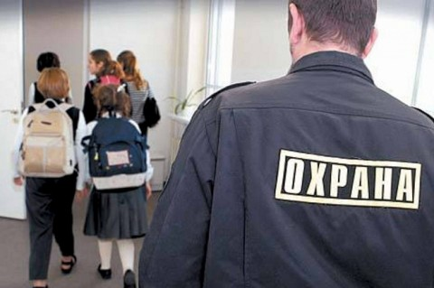
Что такое антитеррористическая защищенность
(школы, больницы, вокзала)?

Slide 11
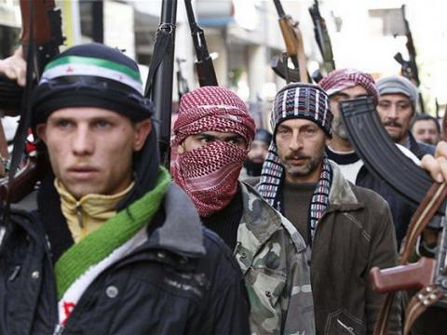
Каковы причины возникновения терроризма?

Slide 12

Как же остановить сегодняшний терроризм?

